Slide 1
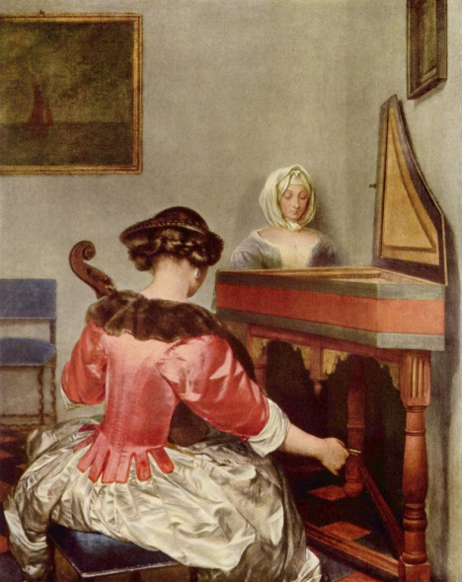
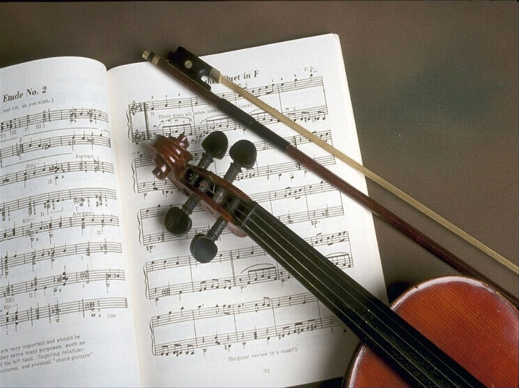
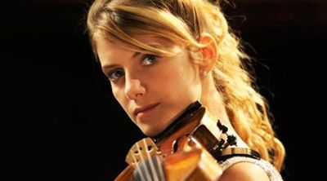
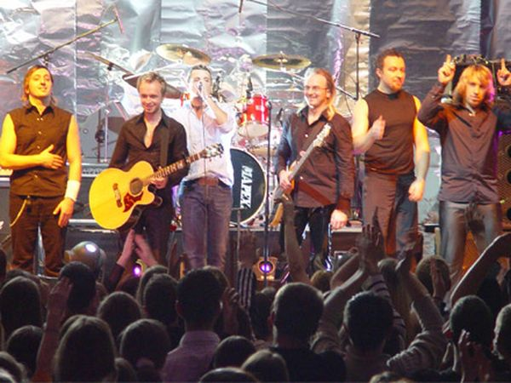
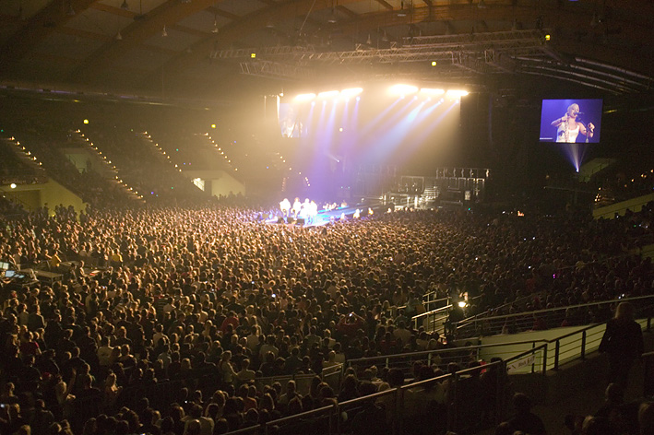
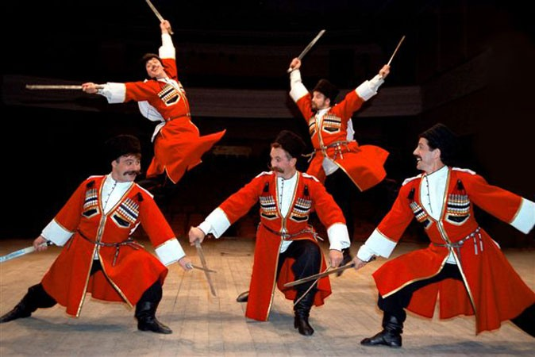
ЧТО ТАКОЕ КОНЦЕРТ

Slide 2
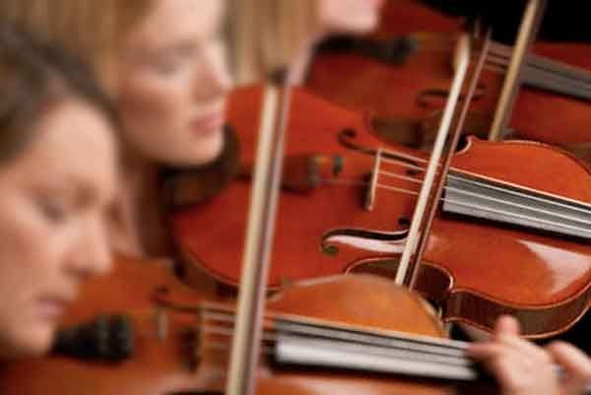
В современной жизни мы часто употребляем слово « КОНЦЕРТ» в значении:
1.Публичное исполнение музыкальных произведений
(возможно в сочетании с хореографическими,
декламационными и другими номерами).
Пойти на концерт. Дать концерт. Концертный зал.
Выступить с концертом.

Slide 3
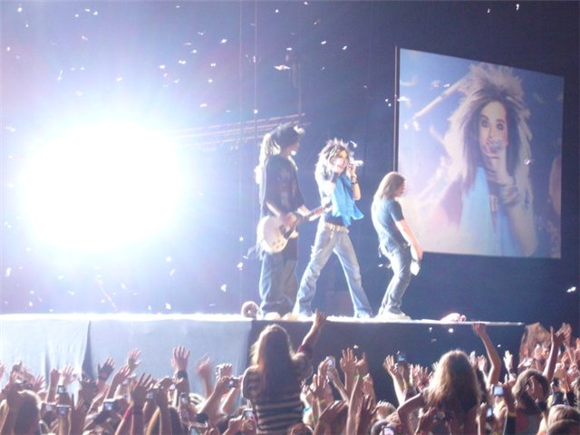
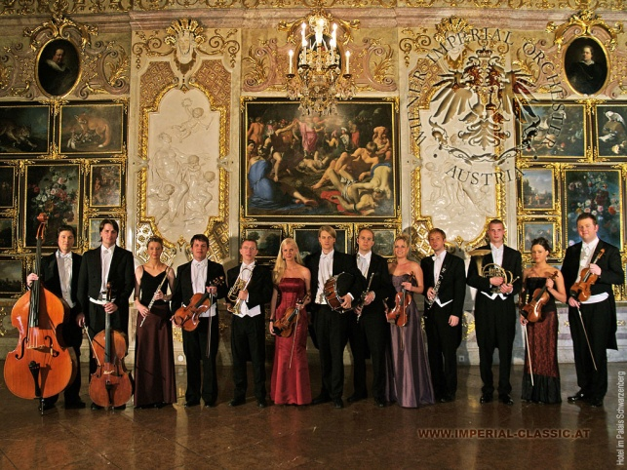
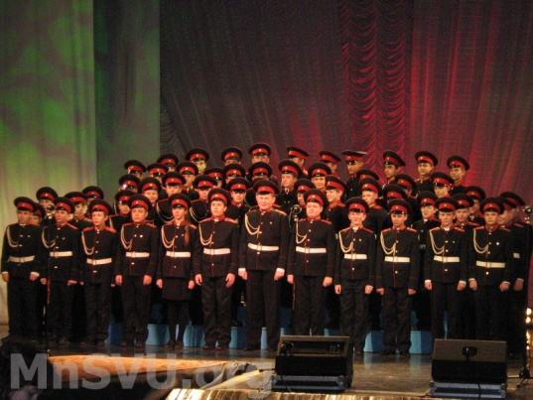
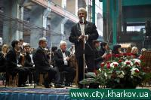
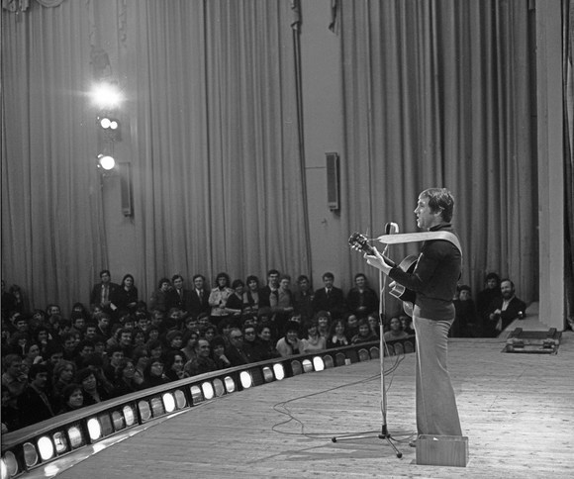
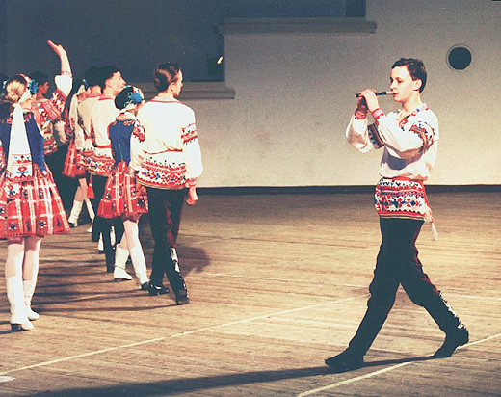
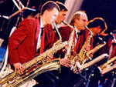
Концерт бывает:
Классический
Эстрадный
Сольный
Хореографический
Литературный

Slide 4
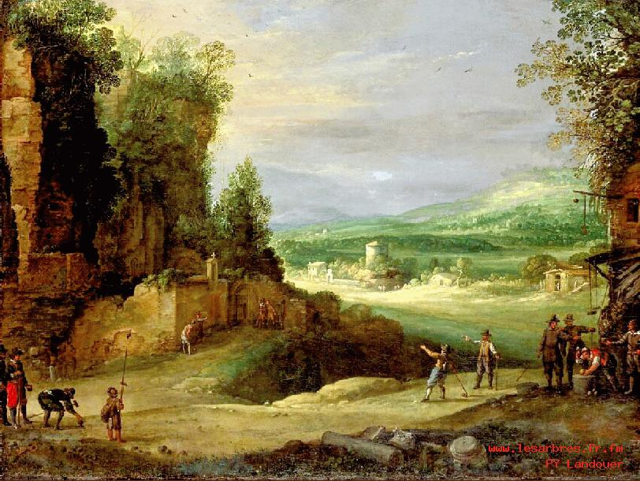
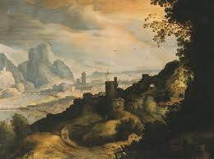
Но более раннее значение этого слова совершенно другое:
2.Концерт — циклическое произведение
для какого-либо солирующего
инструмента (фортепиано, скрипки и др.)
и симфонического оркестра.
Жанр концерта возникает в XVII веке в связи с интенсивным развитием скрипичного исполнительства.

Slide 5
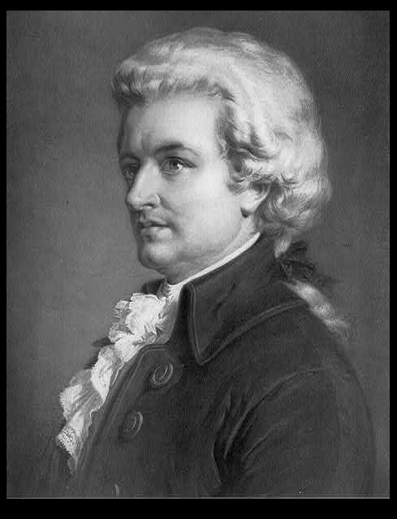
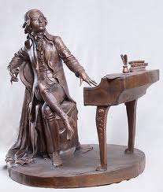
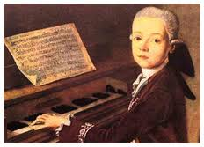
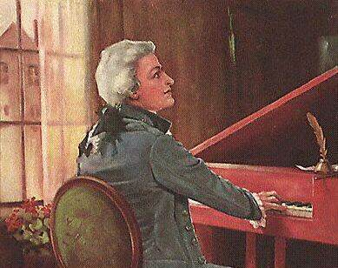
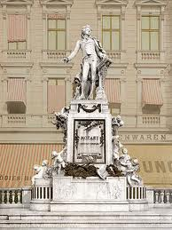
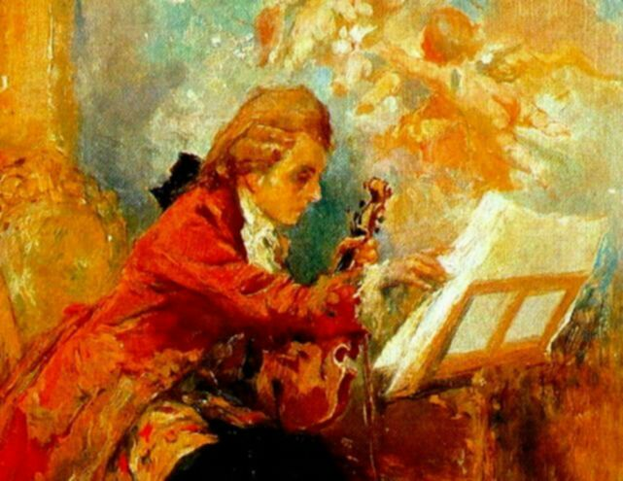
Создателем классического концерта был Моцарт, написавший множество концертов для самых разнообразных солирующих инструментов.

Slide 6
Большинство концертов трехчастны.
Как и в симфонии, первая часть всегда изложена в сонатной форме и содержит яркие контрасты.
В конце первой части оркестр смолкает, и солист исполняет своего рода свободную фантазию (так называемую «каденцию»), демонстрируя свое техническое мастерство, свою виртуозность.
В XVIII веке такие каденции были «вставными» каждый исполнитель импровизировал или свободно сочинял ее.

Slide 7
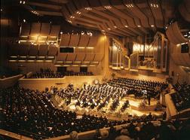
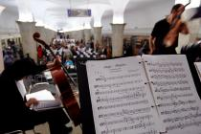
Однако в после бетховенское время композиторы отказались от такого рода вставок и стали сочинять свои собственные каденции. Лучшие классические концерты по существу не отличаются от симфоний.
Происхождение слова "концерт" не вполне ясно.
Возможно оно связано с итал. concertare ("согласиться", "придти к согласию") или с лат. concertare ("оспаривать", "бороться").
Действительно, взаимоотношения солирующего инструмента и оркестра в концерте содержат элементы и "партнерства", и "соперничества".
Впервые слово "концерт" было применено в 16 в. для обозначения вокально-инструментальных произведений, в отличие от термина a cappella, который обозначал чисто вокальные сочинения.

Slide 8
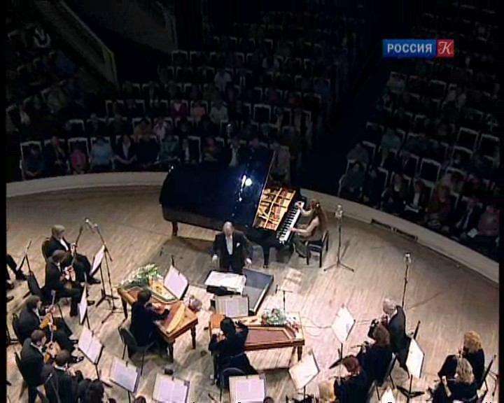
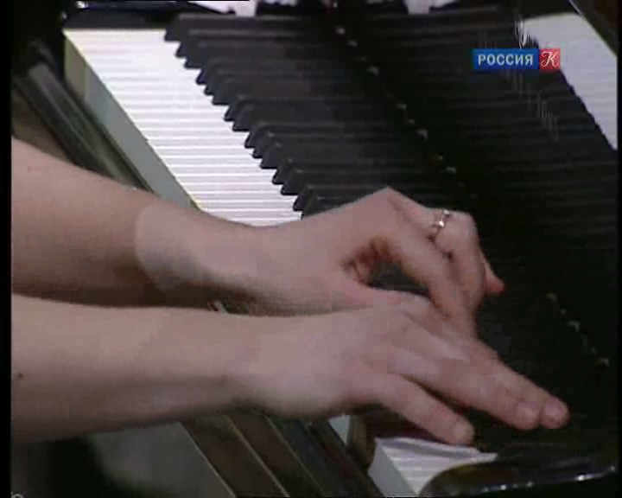
Исполнение многих концертов требует от солиста-музыканта высокого уровня мастерства, подчас настоящей виртуозности.
Солист и оркестр, словно бы состязаются друг с другом. Порой оркестр как бы перебивает солиста, будто споря с ним, или же торжествующе подхватывает и мощно развивает какую-либо из главных тем.
И снова инициатива переходит к солисту.

Slide 9
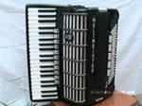
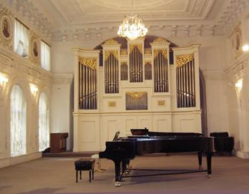
Множество концертов написано для рояля, скрипки, виолончели с оркестром.
Есть концерты и для других инструментов -- для духовых, для баяна, домры ,гитары, саксафона и т. д.
Есть даже концерт
для голоса с оркестром. Его написал советский композитор Глиэр.
,

Slide 10
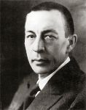
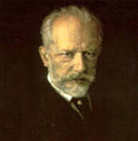
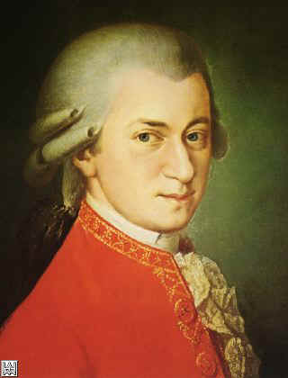
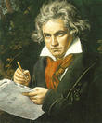
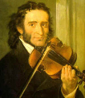
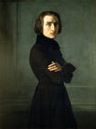
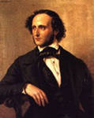
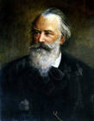
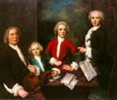
Композиторы, написавшие концерты.
Рахманинов Чайковский Моцарт Бетховен Паганини
Бах и его сыновья Григ Лист Мендельсон Брамс

Slide 11
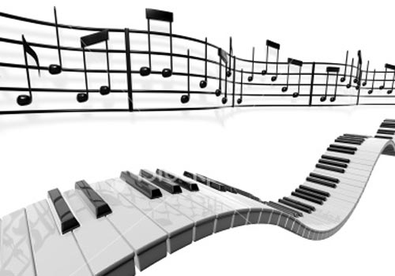
Презентация выполнена учителем частной русской школы «Ученики Пифагора»
КИРИЛОВОЙ СВЕТЛАНОЙ

